Slide 1
CHAPITRE 2:
Identification des SLI
Modèles, réponses, systèmes du 1er et du second ordre, méthodes d’identification

Slide 2
Modèles: de l’équation différentielle à la fonction de transfert

Slide 3
Equations différentielles
Base de l’automatique linéaire
Un système ⬄ un ensemble d’équations différentielles ordinaires interconnectées
Modèle Entrée/Sortie :
u(t)
Σ
y(t)
C’est une équation différentielle qui lie les entrées à la (ou les) sorties du système.
Forme générale:
$$a_{n}y^{(n)}+a_{n−1}y^{(n−1)}+…+a_{1}y^{′}+a_{0}y=b_{m}u^{\left(m\right)}+…+b_{1}u^{′}+b_{0}u$$

Slide 4
Système commandé
$$a_{n}y^{(n)}+a_{n−1}y^{(n−1)}+…+a_{1}y^{′}+a_{0}y=b_{m}u^{\left(m\right)}+…+b_{1}u^{′}+b_{0}u$$
L’équation différentielle n’est pas libre
Il y a un second membre qui dépend de u et de ses dérivées : c’est un système commandé
On a toujours n ≥ m (système propre)
L’ordre du système = n : c’est le plus haut degré des dérivées sur la sortie
L’équation caractéristique : c’est celle de l’équa diff.
Modes du système : les solutions de l’équation caractéristique

Slide 5
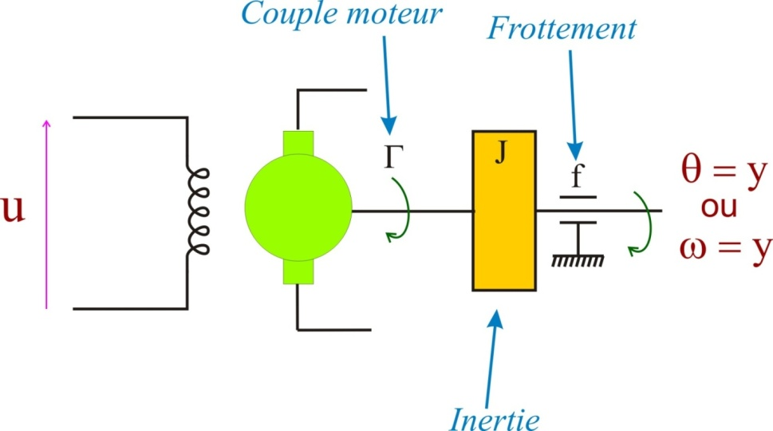
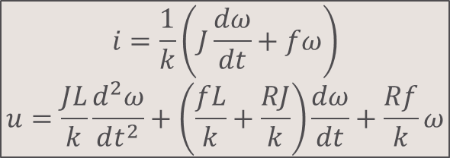
Un autre exemple de moteur
Donner l’équation E/S de ce moteur
AN : R = 1 Ω; L = 10⁻²H;
J = 1kg/m²; f=1mNs
k=2
$$i=\frac{1}{k}\left(J\frac{dω}{dt}+fω\right)$$
$$u=\frac{JL}{k}\frac{d^{2}ω}{dt^{2}}+\left(\frac{fL}{k}+\frac{RJ}{k}\right)\frac{dω}{dt}+\frac{Rf}{k}ω$$

Slide 6
Un autre exemple de moteur (2)
On pose y = ω
Equation caractéristique :
Ordre du système : 2
Modes du système :
racines de l’équation caractéristique = -1 et -100

Slide 7

Modèle Entrée/Sortie
Modèle Entrée/Sortie : A RETENIR
C’est une équation différentielle qui lie les entrées à la (ou les) sorties du système.
Ordre du système : degré de l’équation caractéristique
Modes du système : racines de l’équation caractéristique

Slide 8
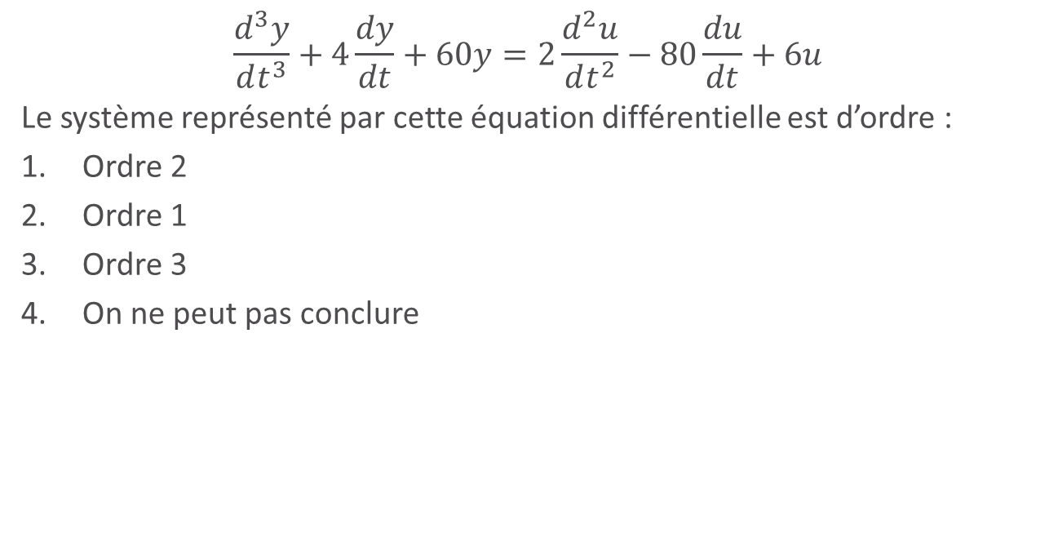
Equation différentielle et ordre
$$\frac{d^{3}y}{dt^{3}}+4\frac{dy}{dt}+60y=2\frac{d^{2}u}{dt^{2}}−80\frac{du}{dt}+6u$$
Le système représenté par cette équation différentielle est d’ordre :
Ordre 2
Ordre 1
Ordre 3
On ne peut pas conclure

Slide 9

Schéma bloc
+
ε
y
u
A
B
+
C
La fonction de transfert en boucle fermée de ce système vaut :
$\frac{AB}{1+AB}$
$\frac{AB}{1+B}$
$\frac{AB}{1−AB}$
$\frac{AB}{1−B}$

Slide 10
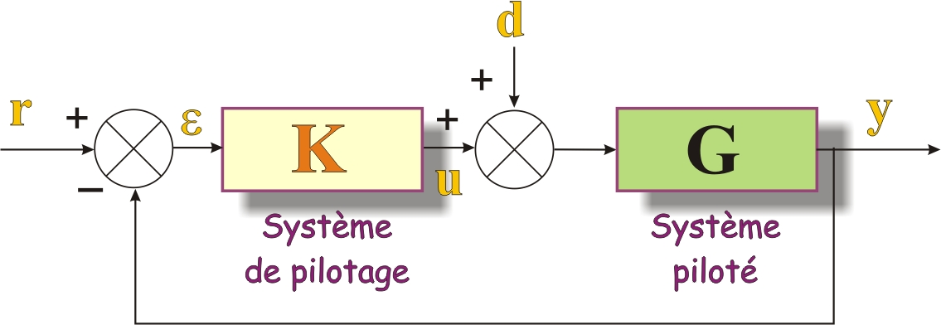
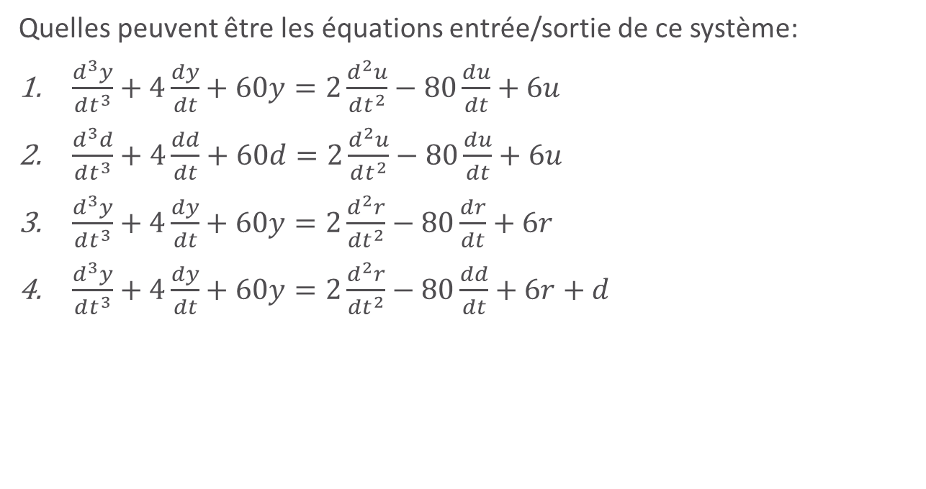
Equation Entrée/sortie
Quelles peuvent être les équations entrée/sortie de ce système:
$\frac{d^{3}y}{dt^{3}}+4\frac{dy}{dt}+60y=2\frac{d^{2}u}{dt^{2}}−80\frac{du}{dt}+6u$
$\frac{d^{3}d}{dt^{3}}+4\frac{dd}{dt}+60d=2\frac{d^{2}u}{dt^{2}}−80\frac{du}{dt}+6u$
$\frac{d^{3}y}{dt^{3}}+4\frac{dy}{dt}+60y=2\frac{d^{2}r}{dt^{2}}−80\frac{dr}{dt}+6r$
$\frac{d^{3}y}{dt^{3}}+4\frac{dy}{dt}+60y=2\frac{d^{2}r}{dt^{2}}−80\frac{dd}{dt}+6r+d$
Notes:
2 solutions ATTENTION

Slide 11
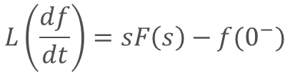

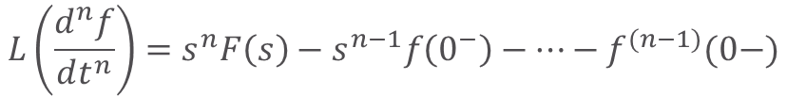
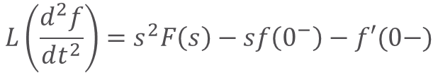
La transformée de Laplace
Intérêt : exploiter les propriétés de linéarité de l’équation différentielle
Passage du domaine temporel (équa diff.) au domaine fréquentiel
Rappels sur la transformée de Laplace :
$$L\left(f\right)=F\left(s\right)=\int_{0}^{∞}{f\left(t\right)e^{−st}dt}$$
$$L\left(\frac{df}{dt}\right)=sF\left(s\right)−f(0^{−})$$
conditions initiales
$$L\left(\frac{d^{2}f}{dt^{2}}\right)=s^{2}F\left(s\right)−sf\left(0^{−}\right)−f′(0−)$$
$$L\left(\frac{d^{n}f}{dt^{n}}\right)=s^{n}F\left(s\right)−s^{n−1}f\left(0^{−}\right)−…−f^{(n−1)}(0−)$$

Slide 12
Transformée de Laplace - Propriétés
Linéarité
Intégration soit alors
Théorème de la valeur finale
Soit alors
Théorème de la valeur initiale
Soit alors
Théorème du retard
Soit alors

Slide 13
De l’équation différentielle à la fonction de transfert
Pour le moteur :
En supposant qu’à t=0, y(t) = y(0) et y’(t)=y’(0), donner Y(s) en fonction de U(s), y(0) et y’(0)
Fonction de transfert

Slide 14
Définitions
Fonction de transfert
Equation caractéristique :
Ordre du système : 2
Modes du système :
racines du dénominateur = -1 et -100

Slide 15
Fonction de transfert : définition
Dans ce cours, on définira le transfert entre l’entrée U(s) et la sortie Y(s) comme
I(s) contient tous les termes issus des conditions initiales
La fonction de transfert G(s) est définie avec les CI nulles :

Slide 16
Fonction de transfert : pôles et zéros
On peut écrire G(s) sous la forme :
zéros
pôles
Les p_{j} sont les racines du dénominateur et sont appelés les pôles de la fonction de transfert G(s)
Les z_{i} sont les racines du numérateur et sont appelés les zéros de la fonction de transfert G(s)

Slide 17

Fonction de transfert
Fonction de transfert: A RETENIR
La fonction de transfert se définit à conditions initiales nulles.
Ordre du système : degré du dénominateur de G(s)
Modes du système : racines du dénominateur de G(s)
Pôles : racines du dénominateur de G(s)
Zéros : racines du numérateur de G(s)

Slide 18



Matlab: fonction de transfert
https://octave-online.net/
Sous Matlab
Définition de
>Num = [1 2]
>Den = [2 3 6]
>G = tf(Num,Den)
Définition de
>den = conv([2 1],[6 1])
>F = tf([3], den)

Slide 19
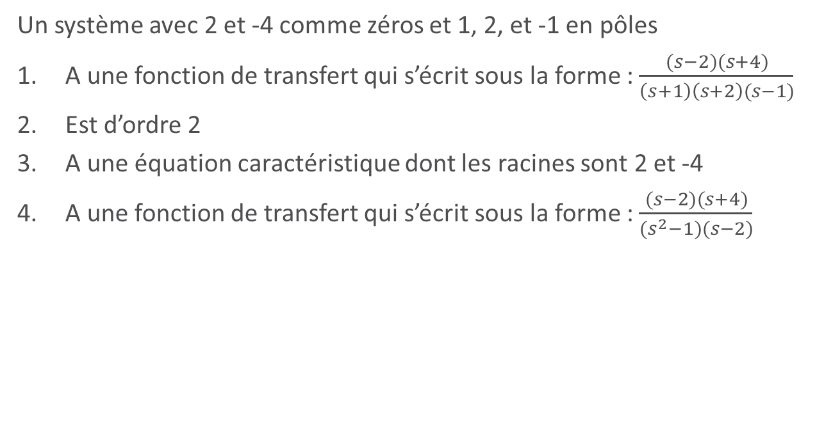
Fonction de transfert/ pôles et zéros
Un système avec 2 et -4 comme zéros et 1, 2, et -1 en pôles
A une fonction de transfert qui s’écrit sous la forme : $\frac{(s−2)(s+4)}{\left(s+1\right)\left(s+2\right)(s−1)}$
Est d’ordre 2
A une équation caractéristique dont les racines sont 2 et -4
A une fonction de transfert qui s’écrit sous la forme : $\frac{(s−2)(s+4)}{(s^{2}−1)(s−2)}$

Slide 20
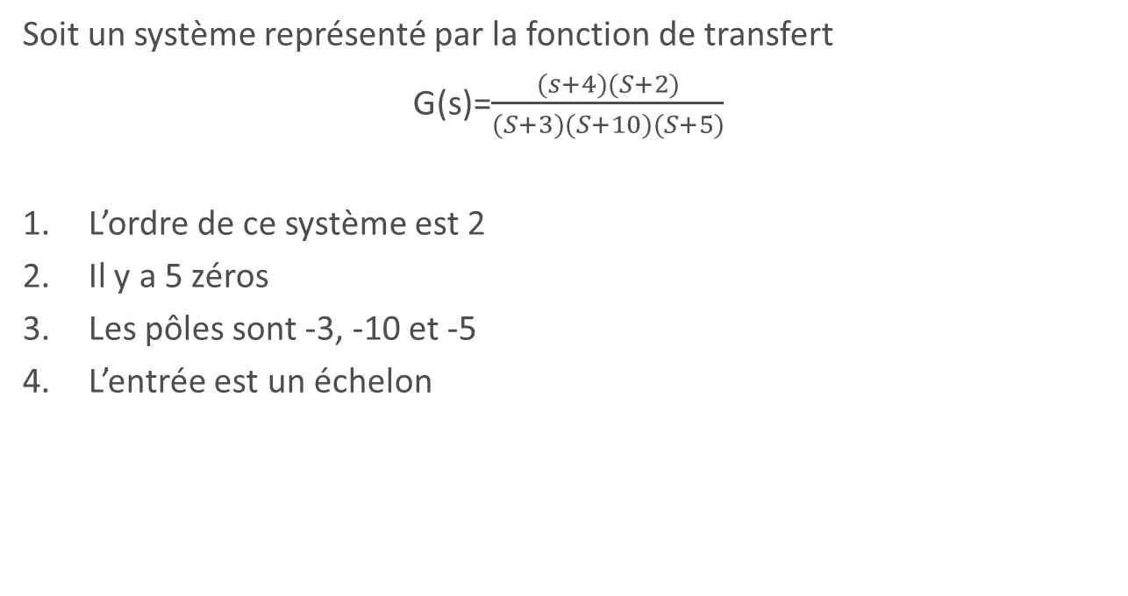
Fonction de transfert
Soit un système représenté par la fonction de transfert
G(s)=$\frac{(s+4)(S+2)}{(S+3)(S+10)(S+5)}$
L’ordre de ce système est 2
Il y a 5 zéros
Les pôles sont -3, -10 et -5
L’entrée est un échelon

Slide 21
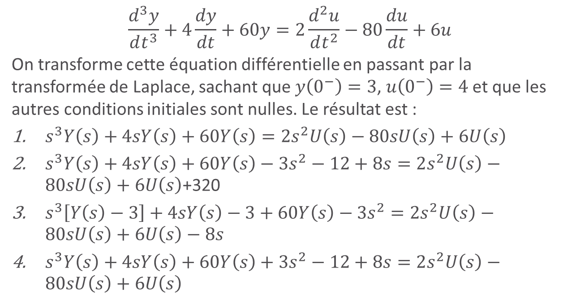
Passage en Laplace
$$\frac{d^{3}y}{dt^{3}}+4\frac{dy}{dt}+60y=2\frac{d^{2}u}{dt^{2}}−80\frac{du}{dt}+6u$$
On transforme cette équation différentielle en passant par la transformée de Laplace, sachant que $y\left(0^{−}\right)=3$, $u\left(0^{−}\right)=4$ et que les autres conditions initiales sont nulles. Le résultat est :
$s^{3}Y\left(s\right)+4sY\left(s\right)+60Y\left(s\right)=2s^{2}U\left(s\right)−80sU\left(s\right)+6U\left(s\right)$
$s^{3}Y\left(s\right)+4sY\left(s\right)+60Y\left(s\right)−{3s}^{2}−12+8s=2s^{2}U\left(s\right)−80sU\left(s\right)+6U\left(s\right)$+320
$s^{3}\left[Y\left(s\right)−3\right]+4sY\left(s\right)−3+60Y\left(s\right)−{3s}^{2}=2s^{2}U\left(s\right)−80sU\left(s\right)+6U\left(s\right)−8s$
$s^{3}Y\left(s\right)+4sY\left(s\right)+60Y\left(s\right)+{3s}^{2}−12+8s=2s^{2}U\left(s\right)−80sU\left(s\right)+6U\left(s\right)$

Slide 22
Fonction de transfert
Soit un système représenté par la fonction de transfert
G(s)=$\frac{(s+4)(S+2)}{(S+3)(S+10)(S+5)}$
L’ordre de ce système est 2
Il y a 5 zéros
Les pôles sont -3, -10 et -5
L’entrée est un échelon

Slide 23
Modélisation des systèmes physiques
L’automatique n’existe que parce qu’il y a des modèles
Nécessité pour l’automaticien de faire un peu de physique…
Si le système devient trop complexe ⇨ on fait appel à des experts du domaine (besoin de savoir parler entre spécialités…)
Autre approche : utiliser les signaux E/S pour construire un modèle ⇨ identification

Slide 24
Ce que doit savoir un automaticien de la physique…
Formulaire de physique (2)
Formulaire de physique (1)
Principe fondamental de la dynamique
Loi des nœuds
Loi des mailles

Slide 25
Réponses des systèmes linéaires

Slide 26
Généralités
Réponses temporelles: calcul de la sortie y(t) pour un SLI donné et pour une entrée u(t) donnée
À partir de l’équation différentielle
À partir de la transformée de Laplace
Réponses fréquentielles: calcul des caractéristiques (gain/déphasage) de la sortie y(t) pour un SLI donné et pour une entrée u(t) sinusoïdale
Étude particulière des systèmes du 1er ordre et du 2nd ordre

Slide 27
Vocabulaire
Réponse indicielle :
réponse à un échelon unitaire (gain=1) u(t)=Γ(t)
Matlab
>step(G)
u
1
t
Réponse à un échelon de gain E0 :
u(t)=E₀Γ(t)
On parle aussi de réponse indicielle d’amplitude E₀
Réponse impulsionnelle :
réponse à un dirac : u(t)=δ(t)
Matlab
>impulse(G)
Réponse fréquentielle :
ensemble des gains/déphasages en réponse à un ensemble de sinus

Slide 28
Réponses à partir de l’équation différentielle
Solution générale de l’éq. homogène sans 2nd membre
Solution de l’équa. diff
Solution particulière
Pour y₁, si l’équation caractéristique donne des racines simples λ_{i}, elles se traduisent par des termes :
Si la racine est multiple (multiplicité p), les termes sont de la forme :
En particulier pour une racine double :

Slide 29
Sur le moteur…
En supposant qu’à t=0, y(t) = 0 et y’(t)=0, donner y(t) sachant que u(t) = u_{c} est une constante.
y₁(t)
Equation caractéristique :
⇨
Solution générale :
y₂(t) = cte

Slide 30
Réponses à partir de la fonction de transfert
Fonction de tranfert
Méthode :
Décomposition en éléments simples de Y(s) en tenant compte de U(s)
 Utilisation de la table des transformées inverses

Slide 31
Sur le moteur…
En supposant qu’à t=0, y(t) = 0 et y’(t)=0, donner y(t) sachant que u(t) = u_{c} est une constante.
Remarque sur Γ(t)
Notes:
Ne pas leur faire faire la décomposition ici, il y a un exemple après

Slide 32
Exemple
En supposant qu’à t=0, y(t) = 0 et y’(t)=0, donner y(t) sachant que u(t) = u_{c} est une constante.

Slide 33
Trouver y(t)
A partir de l’eq. différentielle
y(t) = y₁(t)+y₂(t)
y₁(t) : On trouve les racines de l’éq. caractéristique, chaque racine donne un terme qui dépend de sa multiplicité
y₂(t) : une solution particulière. Si u(t) est une constante, y2(t) est une constante
On gère les CI.
À partir de la FT:
Décomposition en éléments simples
Utilisation de la table
 CI toujours nulles dans ce cas
Matlab
>[r, p,k]= residue(num,den)
Notes:
Pour s’entrainer a faire

Slide 34
Pour s’entraîner…
Trouver la réponse du système G(s) initialement au repos à un échelon de position unitaire
Trouver la solution de l’équation différentielle
Avec y(0) = 1, y’(0)=-1 et y’’(0)=1

Slide 35

Décomposition en éléments simples
Si : Y(s)=$\frac{3}{\left(s+3\right)s}$
$Y\left(s\right)= \frac{−1}{s+3}+\frac{1/3}{s}$
$Y\left(s\right)= \frac{3}{s+3}+\frac{1}{s}$
$Y\left(s\right)= \frac{−1}{s+3}+\frac{1}{s}$
$Y\left(s\right)= \frac{1}{s+3}+\frac{−1}{s}$

Slide 36
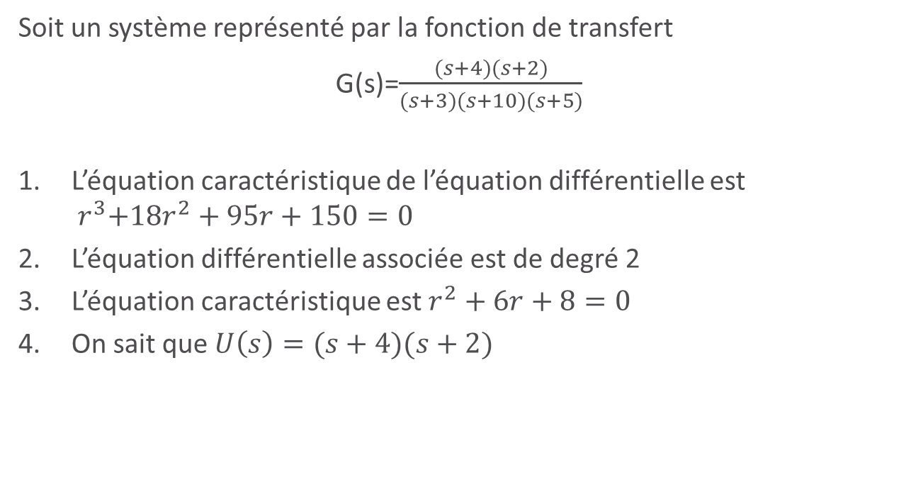
Equation caractéristique
Soit un système représenté par la fonction de transfert
G(s)=$\frac{(s+4)(s+2)}{(s+3)(s+10)(s+5)}$
L’équation caractéristique de l’équation différentielle est ${ r}^{3}+18r^{2}+95r+150=0$
L’équation différentielle associée est de degré 2
L’équation caractéristique est $r^{2}+6r+8=0$
On sait que $U\left(s\right)=(s+4)(s+2)$

Slide 37
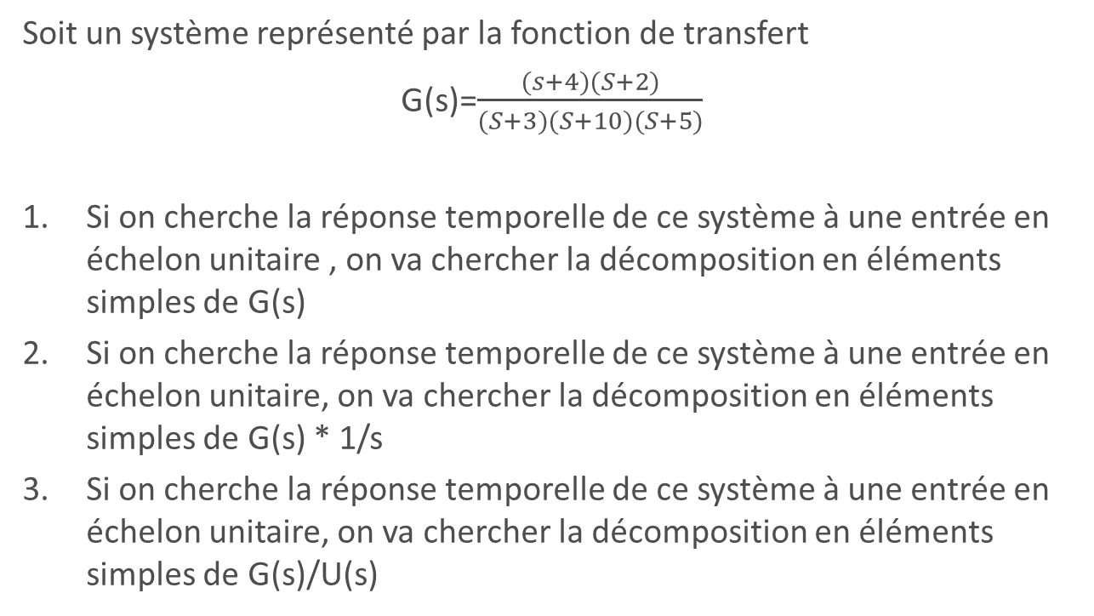
Réponse temporelle
Soit un système représenté par la fonction de transfert
G(s)=$\frac{(s+4)(S+2)}{(S+3)(S+10)(S+5)}$
Si on cherche la réponse temporelle de ce système à une entrée en échelon unitaire , on va chercher la décomposition en éléments simples de G(s)
Si on cherche la réponse temporelle de ce système à une entrée en échelon unitaire, on va chercher la décomposition en éléments simples de G(s) * 1/s
Si on cherche la réponse temporelle de ce système à une entrée en échelon unitaire, on va chercher la décomposition en éléments simples de G(s)/U(s)

Slide 38
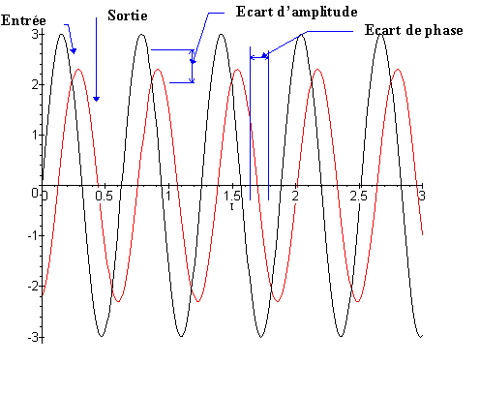
Réponse fréquentielle : principe
On excite le système avec des signaux sinusoïdaux de différentes fréquences/pulsations
Tout ça n’a de sens que si le système est stable!
u(t)=u₀sinωt
A(ω) : gain harmonique
ϕ(ω) : déphasage harmonique
y(t)=A(ω)u₀sin[ωt+ϕ(ω)]
Système
Points importants:
Toujours un sinus en sortie car système LINEAIRE
Même fréquence de sortie
Gain et déphasage de sortie dépendent de la pulsation d’entrée

Slide 39
Réponse fréquentielle: lien avec la FT
Fonction de transfert du système

Slide 40
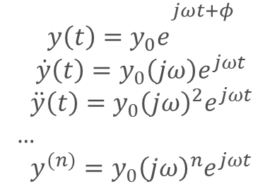
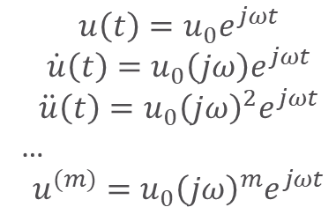
Preuve
Prenons:
On sait que :
$$a_{n}y^{(n)}+a_{n−1}y^{(n−1)}+…+a_{1}y^{′}+a_{0}y=b_{m}u^{\left(m\right)}+…+b_{1}u^{′}+b_{0}u$$
(1)
$$u\left(t\right)=u_{0}e^{jωt}$$
$$\dot{u}\left(t\right)=u_{0}\left(jω\right)e^{jωt}$$
$$\ddot{u}\left(t\right)=u_{0}{\left(jω\right)}^{2}e^{jωt}$$
…
$$u^{(m)}=u_{0}{\left(jω\right)}^{m}e^{jωt}$$
$$y\left(t\right)=y_{0}e^{\begin{aligned}jωt+φ \\ \end{aligned}}$$
$$\dot{y}\left(t\right)=y_{0}\left(jω\right)e^{jωt}$$
$$\ddot{y}\left(t\right)=y_{0}{\left(jω\right)}^{2}e^{jωt}$$
…
$$y^{(n)}=y_{0}{\left(jω\right)}^{n}e^{jωt}$$

Slide 41
Preuve (2)
On remplace dans (1)
D’où :
On identifie :
CQFD

Slide 42
A RETENIR
Réponse fréquentielle
On remplace s ⬄ jω dans la FT
Module de G(jω)
||G(jω)||= gain
Argument de G(jω)
Arg(G(jω)) = phase

Slide 43
Diagramme de Bode
Tracés (échelle semi-logarithmique)
Gain en dB G_{dB} en fonction de ω
Phase ϕ en fonction de ω

Slide 44
Diagramme de Bode
Tracés (échelle semi-logarithmique)
Gain en dB G_{dB} en fonction de ω
Phase ϕ en fonction de ω
Matlab
>bode(G)
On somme les gains
On somme les arguments

Slide 45
Diagramme de Black-Nichols
Matlab
>nichols(G)
En abscisse : ϕ (ω) échelle linéaire
En ordonnée : G_{dB}
Ce tracé permet de déterminer les caractéristiques du système en BF à partir de celles en BO, à partir de l’abaque de Black-Nichols (voir plus tard)

Slide 46
Diagramme de Nyquist
Représentation polaire d’angle ϕ (ω) et de rayon |G(jω)|, gradué en valeur de ω variant de 0 → ∞.
Des techniques de tracé existent (pas abordées dans ce cours)
Tracé utilisé pour étudier la stabilité (critère de Nyquist)
Matlab
>nyquist(G)

Slide 47
Quelques systèmes élémentaires

Slide 48
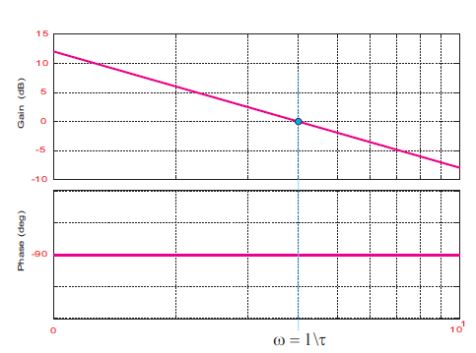
Système élémentaire: l’intégrateur pur
⇨
C’est un imaginaire pur négatif : ϕ = -90°
Exemple pour

Slide 49
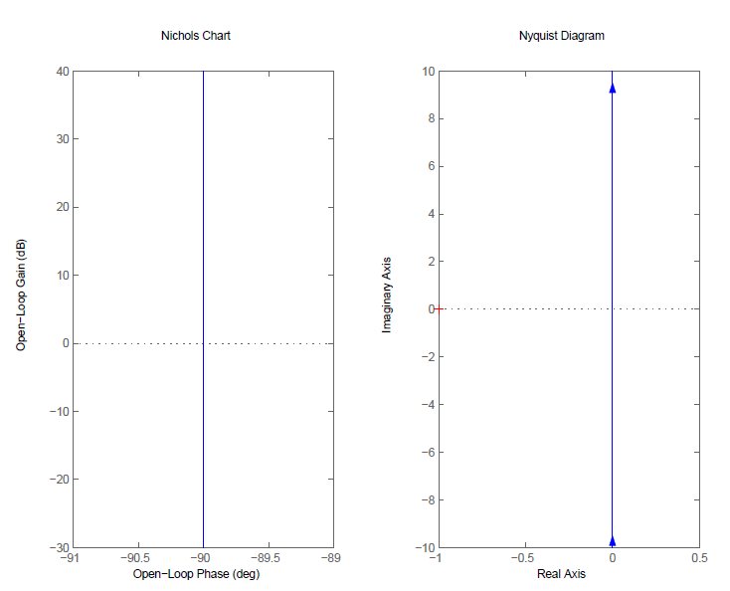
Système élémentaire: l’intégrateur pur
Dans les autres plans

Slide 50
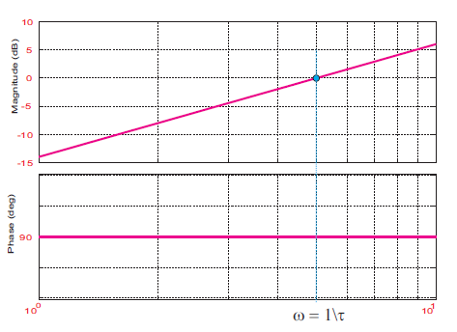
Système élémentaire: le dérivateur pur
⇨
C’est un imaginaire pur positif : ϕ = 90°
Exemple pour

Slide 51
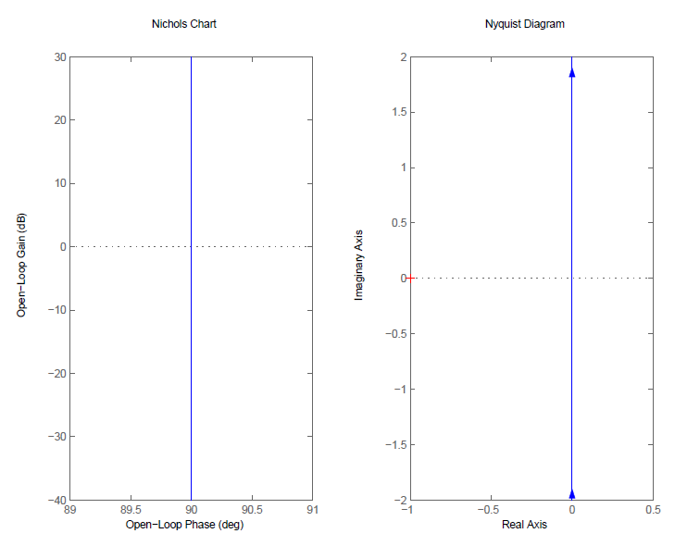
Système élémentaire: le dérivateur pur
Dans les autres plans

Slide 52
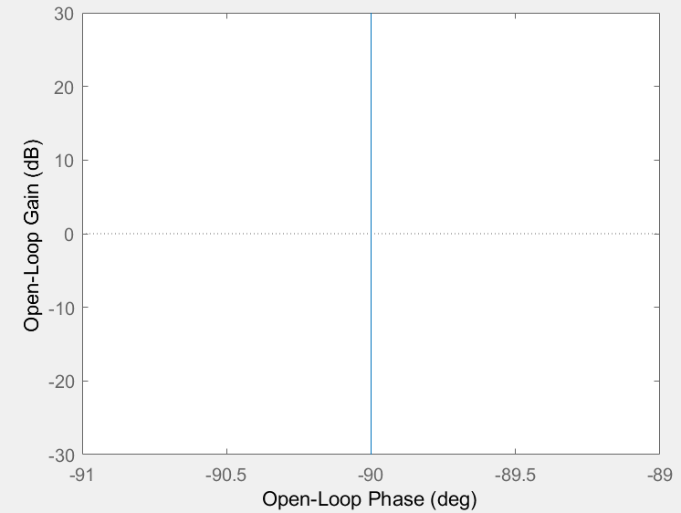
Réponse fréquentielle
Ce diagramme est un
Diagramme de Bode
Diagramme de Black
Diagramme de Nyquist
Il représente
Un dérivateur
Un intégrateur
Je ne peux pas savoir

Slide 53
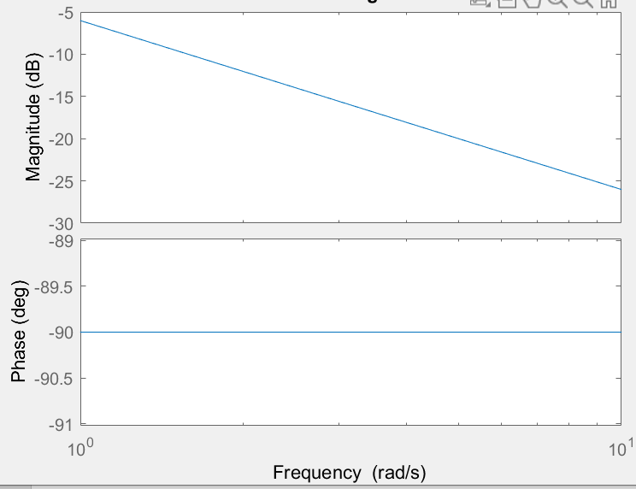
Réponse fréquentielle
Ce diagramme est un
Diagramme de Bode
Diagramme de Black
Diagramme de Nyquist
Il représente
Un dérivateur
Un intégrateur
Je ne peux pas savoir

Slide 54
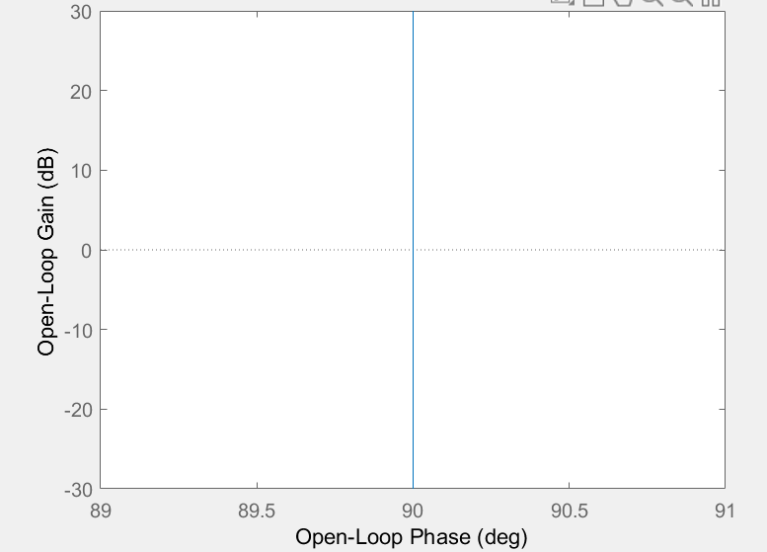
Réponse fréquentielle
Ce diagramme est un
Diagramme de Bode
Diagramme de Black
Diagramme de Nyquist
Il représente
Un dérivateur
Un intégrateur
Je ne peux pas savoir

Slide 55
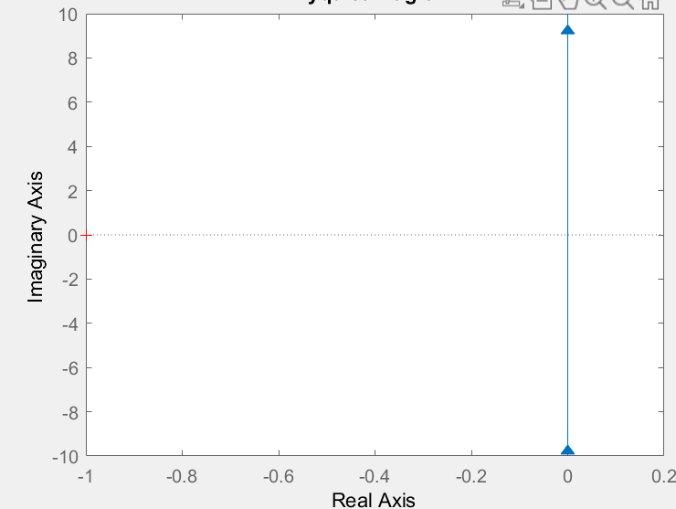
Réponse fréquentielle
Ce diagramme est un
Diagramme de Bode
Diagramme de Black
Diagramme de Nyquist
Il représente
Un dérivateur
Un intégrateur
Je ne peux pas savoir

Slide 56
Systèmes du 1er et du 2nd ordre

Slide 57
Réponse d’un système du 1er ordre
Fonction de tranfert d’un système du 1er ordre
K est le gain statique
τ est la constante de temps
K et τ sont les paramètres caractéristiques du système.

Slide 58
Réponse indicielle du 1er ordre
Excitation : échelon d’amplitude E₀
A CI nulles

Slide 59
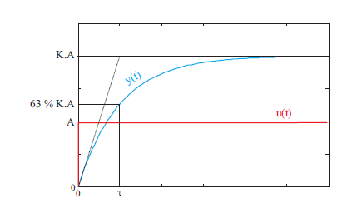
Réponse indicielle du 1er ordre rapidité – temps de réponse
Tangente à l’origine en 1/τ
Pour t=τ : amplitude de 63% de la valeur Y_{max}
Le temps de réponse à 5% : t_{r5%}=3τ
Le temps de réponse à 2% : t_{r2%}=4τ

Slide 60
Réponse fréquentielle du 1er ordre
Gain en décibel:
Approximation:
Pente à -20dB par décade

Slide 61

Réponse fréquentielle du 1er ordre
Phase en degrés:
$$Arg(1+jτω)=\arctan{τ}ω$$
Approximation:
Point singulier:

Slide 62
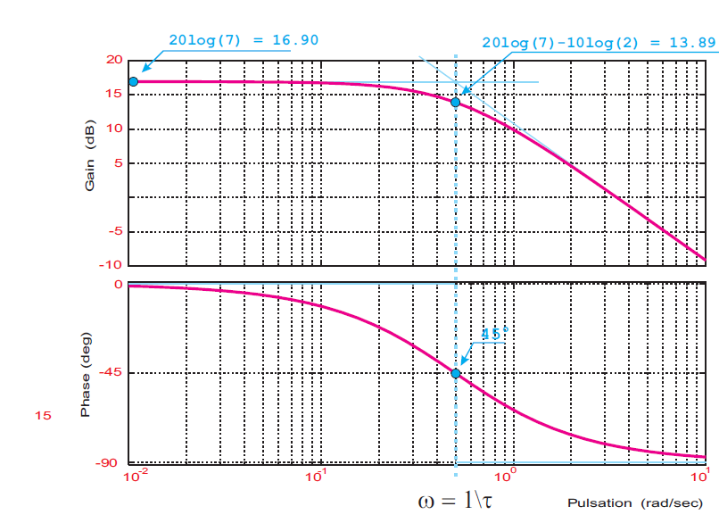
Tracé de Bode d’un 1er ordre

Slide 63
Remarques
La phase ne dépend pas de K
Ajouter du gain décale la courbe des gains :
si K>1 on décale vers le haut
Si K<1 on décale vers le bas

Slide 64
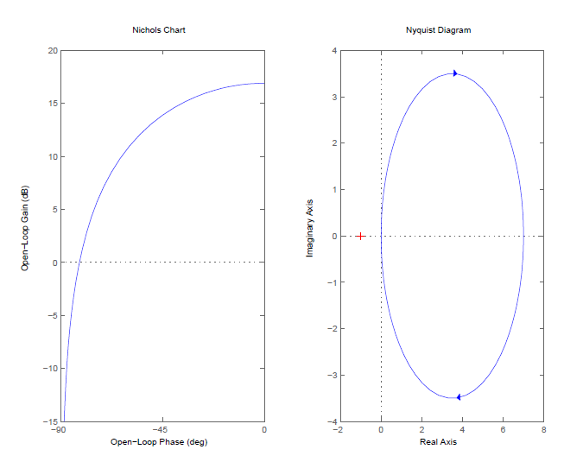
Système du 1er ordre: Black et Nyquist

Slide 65


Rapidité
Le système le plus rapide est celui dont la fonction de transfert est :
$G\left(s\right)= \frac{1}{s+4}$
$G\left(s\right)= \frac{2}{1+4s}$
$G\left(s\right)= \frac{4}{s+1}$
$G\left(s\right)= \frac{4}{1+2s}$

Slide 66
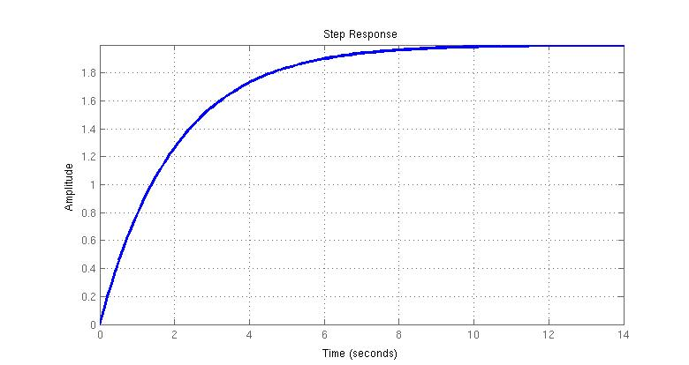
Réponse indicielle
Soit un système dont la réponse indicielle est :
Le gain vaut 4
La constante de temps vaut 4
Le temps de réponse à 5% est 6s
L’entrée du système est un dirac

Slide 67
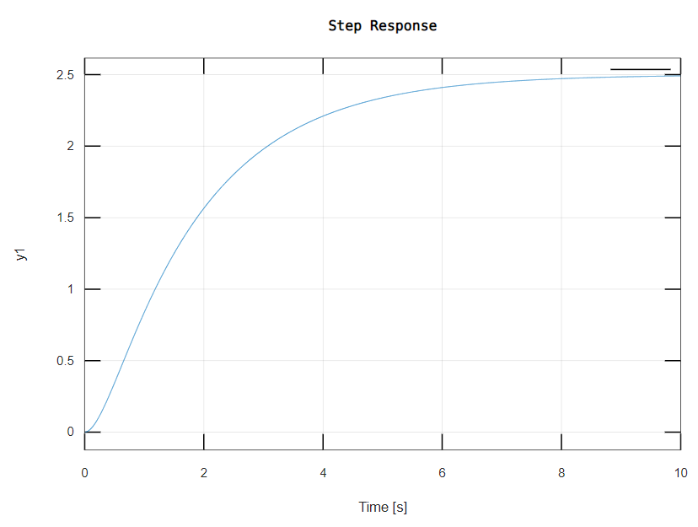
Réponse indicielle
Soit un système dont la réponse indicielle est pour un échelon de 2V :
Le gain vaut 2,5
Le système est un second ordre
Le système est un premier ordre
La constante de temps vaut 2,5s

Slide 68
Réponse fréquentielle
On différencie un système du 1er ordre et un intégrateur grâce à :
La valeur de leur phase sur les grandes fréquences
La valeur de leur gain sur les grandes fréquences
La valeur de leur phase sur les basses fréquences
La valeur de leur gain sur les basses fréquences

Slide 69

Rapidité
Le système le plus rapide est celui dont la fonction de transfert est :
$G\left(s\right)= \frac{10}{s+4}$
$G\left(s\right)= \frac{10}{1+4s}$
$G\left(s\right)= \frac{4}{s+10}$
$G\left(s\right)= \frac{4}{1+10s}$

Slide 70
Réponse d’un système du 2nd ordre
Fonction de tranfert d’un système du 2nd ordre
K est le gain statique
ω_{n} est la pulsation propre non amortie (rad/s)
ξ est le coefficient d’amortissement
K, ω_{n} et ξ sont les paramètres caractéristiques du système.

Slide 71

Réponse indicielle du 2nd ordre
avec les 2 CI supposées nulles
⬄
$$\ddot{y}+2ξω_{n}\dot{y}+ω_{n}^{2}y=Kω_{n}^{2}u$$
Solution particulière y₂(t) pour u(t) échelon d’amplitude E₀
y₁(t) dépend des solution de l’équation caractéristique
→ La nature de y1(t) dépend de la valeur de ξ

Slide 72
Second ordre ξ > 1
Pour ξ > 1,
2 solutions réelles négatives et distinctes :
La solution générale s’écrit
Ressemble à un 1er ordre mais tangente horizontale à l’origine.

Slide 73
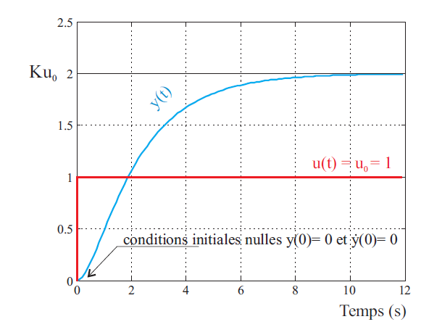
Second ordre ξ > 1
Le système est dit apériodique (over damped)
La réponse tend vers Ku₀ quand t→ ∞
Exemple pour K=2 et échelon unitaire

Slide 74
Rapidité, temps de réponse
Pour l’estimation du temps de réponse, il faut trouver t_{r} tel que :
On peut approximer le temps de réponse à celui du système du 1er ordre le plus lent
Dans l’exemple, on a λ₁=-1.86 et λ₂=-0.53
Le système peut s’écrire
Système le plus lent
Le temps de réponse est approximé à
(au lieu de 7.92s en réel)

Slide 75
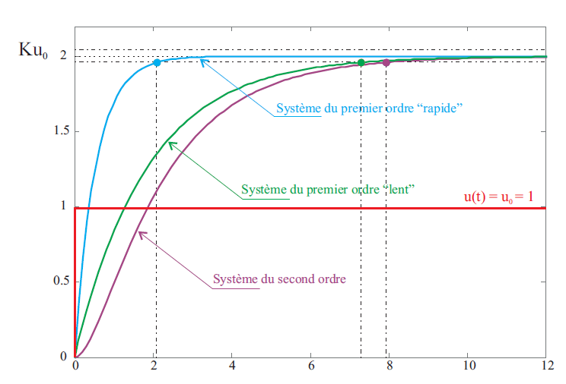
Illustration
https://octave-online.net/

Slide 76
Second ordre ξ = 1
Pour ξ = 1,
Pôle double :
La solution générale s’écrit
Le système est dit apériodique (critically damped)
La réponse tend vers Ku₀ quand t→ ∞
Ressemble à un 1er ordre mais tangente horizontale à l’origine, souvent approximé par un 1er ordre avec retard

Slide 77
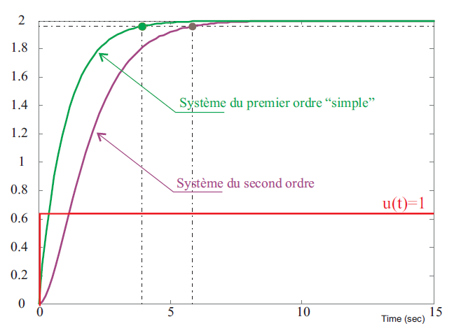
Second ordre ξ = 1
Exemple pour K=2, ω_{n}=1 et échelon unitaire
Pôle double en -4
L’approximation par un 1er ordre est « acceptable ».

Slide 78
Second ordre ξ < 1
Pour ξ < 1,
Solutions complexe à parties réelles négatives :
La solution générale s’écrit
Pulsation propre
A et ϕ dépendent des CI. Si elles sont nulles alors

Slide 79
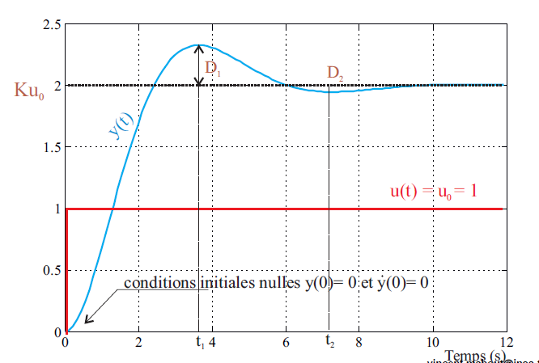
Second ordre ξ < 1
Le système est dit oscillant amorti (under damped)
La réponse tend vers Ku₀ quand t→ ∞
Exemple pour K=2, ξ=0.5, ω_{n}=1 et échelon unitaire
La pulsation des oscillations est ω_{p}

Slide 80
Second ordre: dépassement
S_{MAX}
S∞=

Slide 81
Dépassement : généralisation

Slide 82
Second ordre ξ < 1 : temps de réponse
On estime le temps de réponse au système du premier ordre dont la constante de temps est la partie réelle des racines complexes
⇨
Cette estimation est d’autant plus mauvaise que ξ est proche de 1. Elle est correcte pour ξ = 0.7

Slide 83
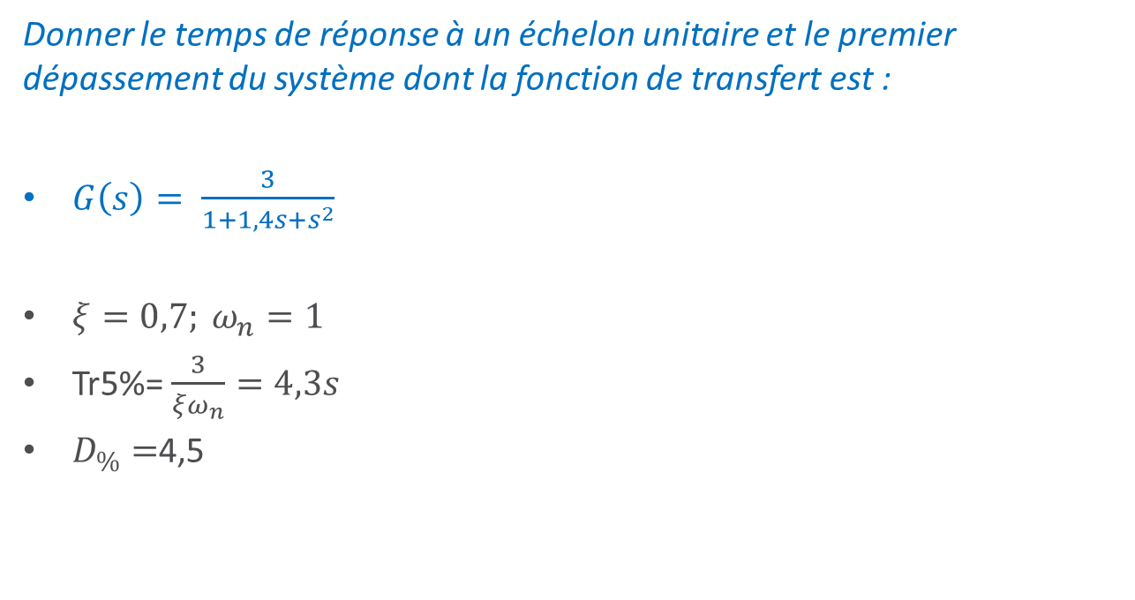
Application
Donner le temps de réponse à un échelon unitaire et le premier dépassement du système dont la fonction de transfert est :
$G\left(s\right)= \frac{3}{1+1,4s+s^{2}}$
$ξ=0,7; ω_{n}=1$
Tr5%= $\frac{3}{ξω_{n}}=4,3s$
$D_{\%}=$4,5

Slide 84
Et ξ<0??
Il est possible que les coefficients d’une fonction de transfert mènent à un ξ <0
On peut mener les mêmes études, mais
Toutes les racines seront à parties réelles positives
⇨
Le système diverge!! Il est INSTABLE

Slide 85
Réponse indicielle
Soit un système dont la réponse indicielle est pour un échelon de 2V :
Le gain vaut 2,5
Le système est un second ordre
Le système est un premier ordre
La constante de temps vaut 2,5s

Slide 86
Réponse indicielle
Soit un système dont la réponse indicielle est pour un échelon de 2V :
Le gain vaut 5
Le système peut être un second ordre avec ξ <1
Le système peut être un premier ordre
Le système peut être un second ordre avec ξ =1

Slide 87
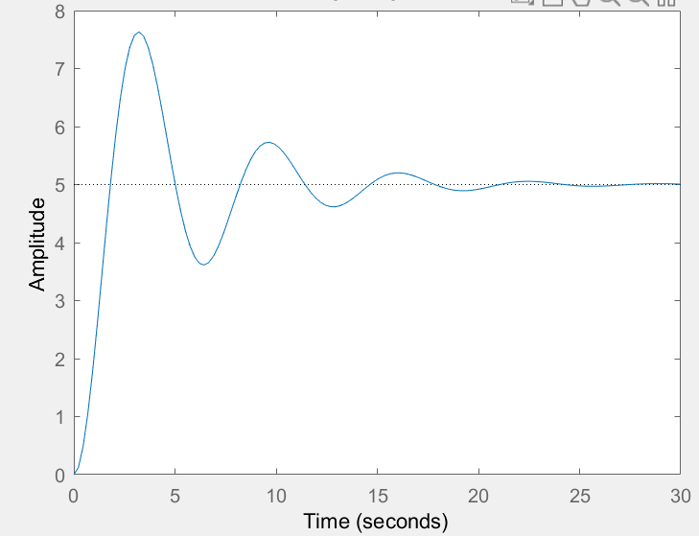
Réponse indicielle
Soit un système dont la réponse indicielle est pour un échelon de 2V :
Le gain vaut 5
Le système peut être un second ordre avec ξ <1
Le système peut être un premier ordre
Le système peut être un second ordre avec ξ =1

Slide 88
Réponse fréquentielle : ξ > 1
Si ξ > 1, il y a 2 racines réelles négatives et distinctes
Le système peut se décomposer en
⇨ On trace les deux sous-systèmes, puis on additionne gain et phase
Remarque:
la pente de gain à +∞ est de 40 dB par décade
La phase va à -180°

Slide 89
Exemple
Tracer le lieu de Bode de
Si on identifie, ω_{n}=1.58, ξ=1.73, K=3 → on peut distinguer 2 premiers ordres
Les pôles sont -0.5 et -5

Slide 90
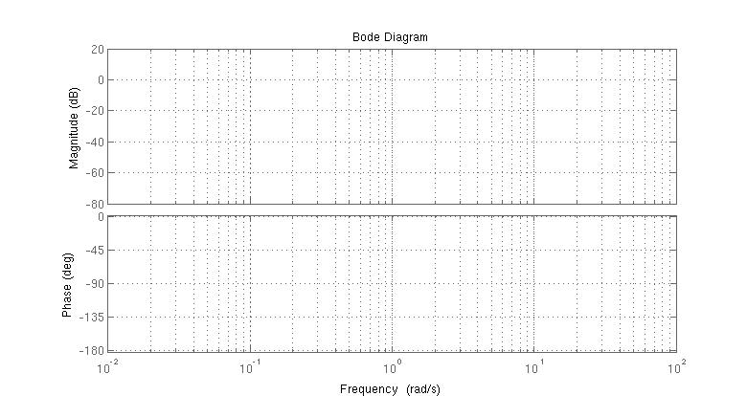
Exemple
0.5
5

Slide 91
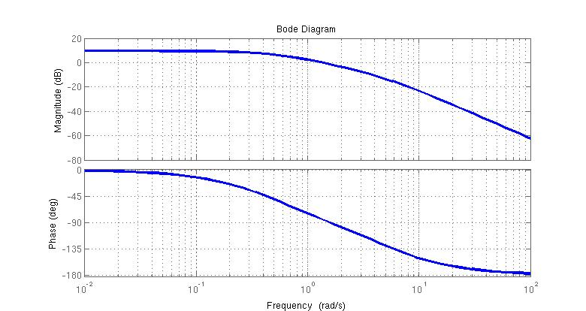
Exemple

Slide 92
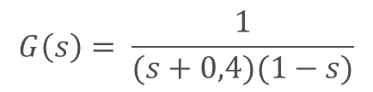
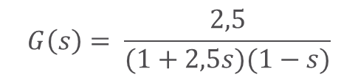
A vous
$$G\left(s\right)= \frac{1}{(s+0,4)(1−s)}$$
$$G\left(s\right)= \frac{2,5}{(1+2,5s)(1−s)}$$

Slide 93
Réponse fréquentielle : ξ = 1
Si ξ = 1, les racines sont doubles
⇨ Cas particulier du cas précédent
Remarque:
la pente de gain à +∞ est de 40 dB par décade
La phase va à -180°

Slide 94
Réponse fréquentielle : ξ < 1
Si ξ < 1, les racines sont complexes
⇨ Décomposition en 2 sous-systèmes d’ordre 1 impossible
On part de l’expression complexe
Gain en décibels:
Phase en degrés:

Slide 95
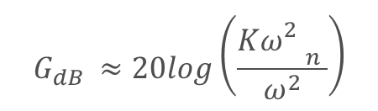

Réponse fréquentielle : ξ < 1
Asymptotes
Quand ω→0, G ≈ K et ϕ = 0
Quand ω→∞, et ϕ = -180°
$$G_{dB }≈20log\left(K\right)$$
$$G_{dB }≈20log\left(\frac{K{ω_{}^{2}}_{n}^{}}{ω^{2}}\right)$$

Slide 96
Résonnance
Résonnance : extremum sur le gain en
Coefficient de surtension : rapport

Slide 97
Résonnance : preuve (1/2)
Existence d’un extremum sur le gain si la dérivée de
s’annule :
Posons
s’annule quand

Slide 98
Résonnance : preuve (2/2)
Le gain en

Slide 99
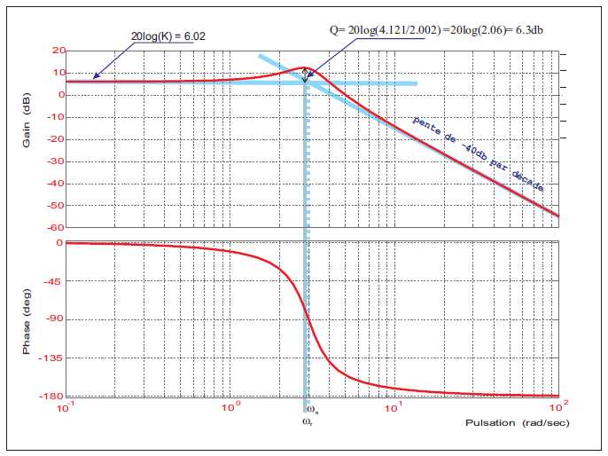
Exemple
On identifie : K = 2, ξ=0.25, ω_{n}=3 rad/s
ω_{r}=2.12 rad/s

Slide 100
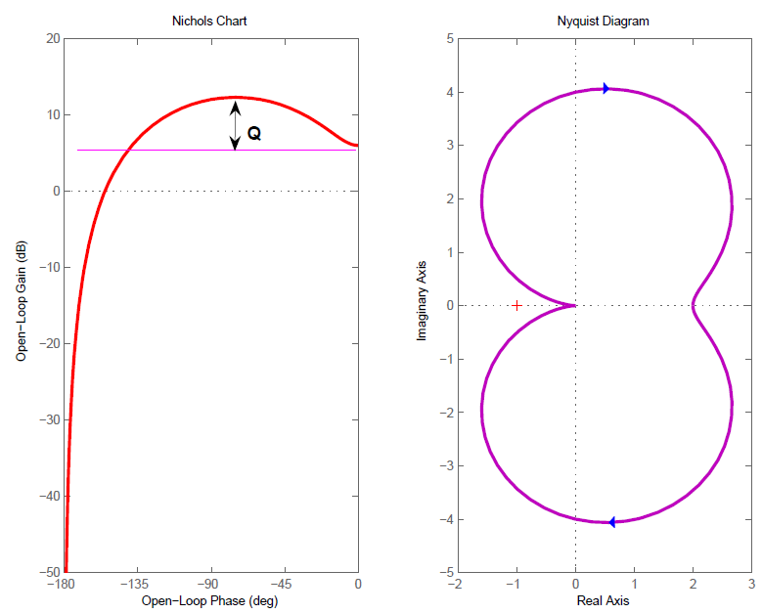
Autres tracés

Slide 101
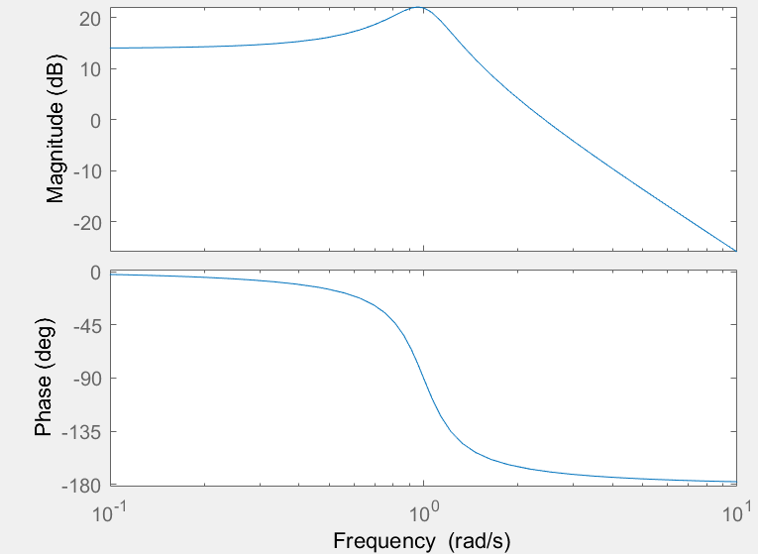
Réponse fréquentielle
Soit un système dont la réponse indicielle est pour un échelon de 2V :
Le gain vaut 5
Le système peut être un second ordre avec ξ <1
Le système peut être un premier ordre
Le système peut être un second ordre avec ξ =1
Notes:
20 log (5)=14

Slide 102
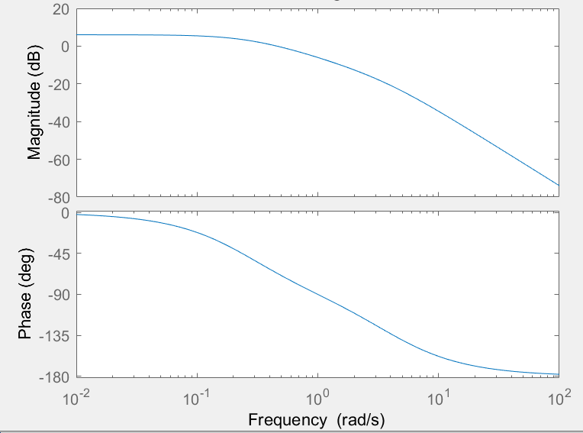
Réponse fréquentielle
Soit un système dont la réponse indicielle est pour un échelon de 2V :
Le gain vaut 5
Le système peut être un second ordre avec ξ <1
Le système peut être un second ordre avec ξ >1
Le système peut être un second ordre avec ξ =1

Slide 103
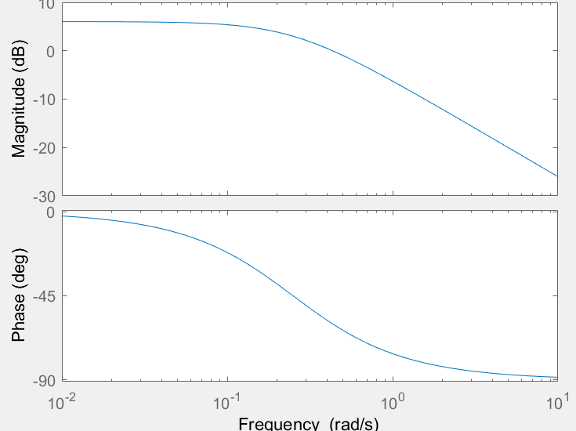
Réponse fréquentielle
Soit un système dont la réponse indicielle est pour un échelon de 2V :
Le gain vaut 5
Le système peut être un second ordre avec ξ <1
Le système peut être un premier ordre
Le système peut être un second ordre avec ξ =1

Slide 104
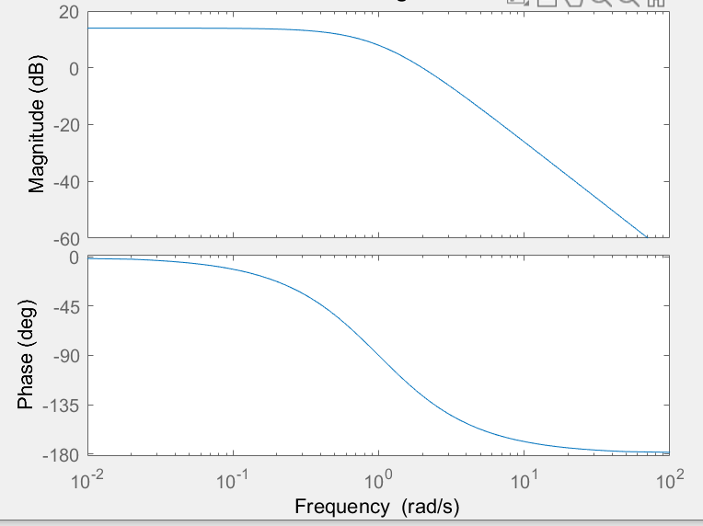
Réponse fréquentielle
Soit un système dont la réponse indicielle est pour un échelon de 2V :
Le gain vaut 5
Le système peut être un second ordre avec ξ <1
Le système peut être un premier ordre
Le système peut être un second ordre avec ξ =1
Notes:
20log(5)=14

Slide 105
Méthode de tracés de diagramme de Bode
Attention ce n’est pas une décomposition en éléments simples!!
Décomposition en fonctions simples
Ranger les constantes de temps par ordre décroissant
Tracer les fonctions de base (intégrateurs, dérivateurs)
Tracer les fonctions simples
Sommer

Slide 106

Exemple de tracés

Slide 107


Slide 108
Identification
Seule l’identification du système en BO sera traitée → système STABLE en BO

Slide 109
Identification par des relevés fréquentiels
Excitation du système : signaux sinusoïdaux de différentes fréquences sur au minimum une gamme de 2 à 3 décades
A chaque fois, relevé de et ϕ
→ Tracé du Bode du système
ω (rad/s) | 0.1 | … | 1 | … | 10
G = Y/U ou G_{dB}
ϕ (rad/s)

Slide 110
Identification
On « convertit » la réponse harmonique en fonction de transfert en 3 étapes
Choix de l’ordre (souvent 1 ou 2)
Identification des paramètres caractéristiques pour cet ordre
Comparaison réponse harmonique réelle / identifiée

Slide 111
1er ordre
Méthode d’identification fréquentielle
On cherche la pulsation ω₀=1/τ pour laquelle on a un déphasage de -45°
On règle l’excitation pour une pulsation de
→ on mesure le gain statique K

Slide 112

2ème ordre
Remarque :
On définit $ω_{1}p$our laquelle $Arg\left(G\left(jω\right)\right)=φ$=-45°, tan ϕ(ω₁)=-1
On définit $ω_{2}p$our laquelle ϕ=-135°, on doit avoir tan ϕ(ω₂)=1
Donc
⇨

Slide 113
2ème ordre : méthode
Méthode
On cherche ω₁ pour laquelle le déphasage vaut -45°
On cherche ω₂ pour laquelle le déphasage vaut -135°
On calcule
On règle l’excitation à
→ On mesure le gain statique K

Slide 114
Remarque
Ce principe d’identification peut être long car il faut attendre le régime permanent et qu’il nécessite beaucoup de points de mesure
→ On lui préfère souvent l’identification par réponse indicielle

Slide 115
Du diagramme de Bode à la fonction de transfert
On peut néanmoins essayer d’identifier directement une fonction de transfert à partir d’un tracé de Bode en passant par les tracés asymptotiques et la reconnaissance des tracés « de base ».

Slide 116
Identification par la réponse indicielle
Excitation du système : un échelon le plus grand possible [sans sortir du domaine de linéarité!]

Slide 117

1er ordre
2 méthodes pour obtenir τ:
τ : horizon temporel entre t0 et la date à laquelle la sortie vaut 63% de sa valeur finale
τ: date à laquelle la tangente à l’origine coupe la valeur finale

Slide 118


2ème ordre (avec oscillation)
Remarque: si le système n’est pas oscillant, on considère que c’est le produit de deux premiers ordres, dont la constante de temps est égale (voir pôles dominants)
permet d’obtenir ξ
$$t_{p}=\frac{π}{ω_{n}\sqrt{1−ξ^{2}}}$$
permet d’obtenir ω_{n}

Slide 119
Méthode de Strejc
Peut s’appliquer à tous les systèmes n’ayant pas de dépassement
On identifie le système à
K : gain statique
r : retard
τ : constante de temps
n : ordre

Slide 120

Méthode
Mesure de
Tracé de la tangente au point d’inflexion , mesure de T1 et T2
Ici
T1=1,4 s
T2=4,3 s

Slide 121


T1=1,4 s
T2=4,3 s
Déduction de l’ordre sur le tableau (entre 2 lignes on choisit le plus petit n)
Détermination de τ à partir du tableau
Détermination du retard r à partir de la différence entre T1 mesuré et T1 donné par T1/T2
K=1
${T_{1}}/{T_{2}}=0,32$ donc n=4
${T_{2}}/τ=$4,464 donc $τ=0,9 s$
T1 donné=1,425*0,9=1,28s donc r=1,4-1,28=0,12 s

Slide 122

Exo 1
K =5
T=4 s

Slide 123

Exo2
20 log(K) = 6 donc K= 2
ω=1/τ =0,05 donc τ=20s

Slide 124


Exo3
K=2
$D\%=\frac{3,05−2}{2}=52\%$ donc ξ= 0,2
Tp=8s donc ωn=0,4 rad/s

Slide 125
Annexe: décomposition en éléments simples
http://wikimeca.org/index.php?title=D%C3%A9composition_en_%C3%A9l%C3%A9ments_simples_d%27une_fraction_rationnelle

Slide 126

Annexe : Table des transformées

